Slide 1
Клетка – единица жизни
Учитель биологии МБОУ Нехаевская СОШ Сахаров Н.Н.

Slide 2
Цели урока
Изучить динамические процессы, происходящие в клетке и их взаимосвязь во время жизнедеятельности клетки.
Определить роль клетки в поддержании гомеостаза организма.
Углубить и закрепить знания о взаимодействии систем организма и определить роль клетки в процессе регуляции функций.

Slide 3
Клетка сложная открытая динамическая система
Внешние воздействия
Воздействия неживой природы: температура, давление, свет, концентрация веществ
Воздействия живой природы: микробы, вирусы, простейшие
Кровеносный сосуд

Slide 4
Входы подсистемы жизнеобеспечения
Кислород
Подсистема жизнеобеспечения
Метаболизм, митоз
Питательные вещества
Функциональные входы
Подсистема, обеспечивающая выполнение специфических функций
Медиаторы биоактивные вещества
Секреция, мышечное сокращение и др.

Slide 5
Выходы подсистемы жизнеобеспечения
Подсистема жизнеобеспечения
Вода, СО_{2,} отработанные вещества
Подсистема, обеспечивающая выполнение специфических функций
Передача нервного импульса, выделение секрета, мышечное сокращение
Функциональные выходы

Slide 6
Проблема урока
Доказать, что клетка является единицей жизни и, что именно на уровне клетки выполняются основные функции организма.

Slide 7
Этапы синтеза белка
Оперон
РНК - полимераза
Структурные гены
Промотор
ДНК
а
b
c
Т р а н с к р и п ц и я
иРНК
Т р а н с л я ц и я
Белки

Slide 8
Единицы транскрипции
Механизм процессинга и сплайсинг
Экзон Интрон Экзон Интрон Экзон
Кэп-шапочка
Поли-А
Удаляются
Удаляются
Зрелая иРНК

Slide 9
Схема активирования аминокислоты
тРНК – аминоацил - синтетаза
АТФ
+
Аминокислота
тРНК

Slide 10
Инициация
Малая субъединица
АУГ УУА ААЦ ГЦГ УГА УУА ААЦ ЦЦУ
УАЦ
Большая
субъединица
мет

Slide 11
Трансляция (стадия элонгации)
и РНК
АУГ ААЦ ЦЦУ АУГ
ГГА
УАЦ
А
П
УУГ

Slide 12

Схема модели реализации информации в клетке
Синтез белка в на рибосомах
Цитоплазмы
ЭПР
Митохондрии
Полость ЭПР - модификация
Ферменты клеточного дыхания
Комплекс Гольджи - сортировка
Первичная лизосома
Секреторный пузырек

Slide 13

Образование первичной лизосомы
Маннозо-6-фосфат
Комплекс Гольджи
Рецептор
Н⁺
лизосома
Будущий лизосомный белок

Slide 14
Ферменты клеточного дыхания
Меж-мебранное простран-ство
Криста
НАДФ.Н
Н⁺
Матрикс
е
НАДФ
Н⁺
½ О₂
½ Н₂О
Н⁺
Н⁺- АТФ
синтетаза
АДФ+Ф
АТФ
Н⁺

Slide 15
Взаимосвязь органоидов клетки
Первичная лизосома
Фагоцитозный пузырек
Вторичная лизосома
Гидролиз белков
Аминокислоты
Рибосомы
ЭПР
Митохондрии
Комплекс Гольджи
Катаболические ферменты
Секреторный пузырек
Первичная лизосома

Slide 16
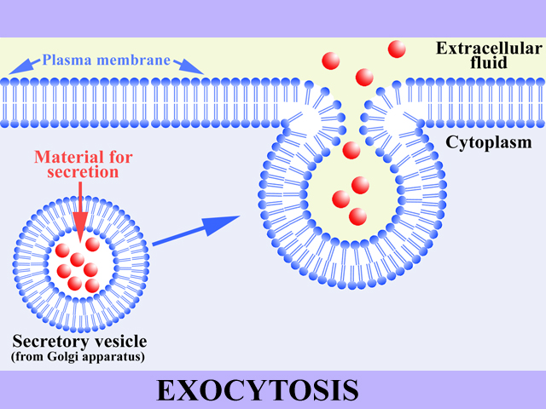
Выделение секрета
http://monvergara.blogspot.com/

Slide 17
И н с у л и н о в ы й к а н а л
Инсулин
Мембрана клетки
Канал открыт
Рецептор инсулина
Мембранный канал

Slide 18
Глюкоза в клетке
Митохондрия
Глюкоза
Гликоген
Гликолиз
Цикл Кребса
Инсулин
Гексакиназа
6 СО₂ + 44 Н₂О
Окислительное фосфорилирование
38 АТФ

Slide 19
Ответ клетки на воздействие гормона адреналина
Адреналин
Рецептор адреналина
Мембрана
к
о
з
а
Аденилатциклаза
ю
е
н
к
л
и
г
л
АТФ
цАМФ
г
Пк
неактивная
Гликоген фосфорилаза
Пк
активная

Slide 20
Закрепление знаний
Первая группа: составить словесную схему образования инсулина и его доставка до мышечной клетки;
Вторая группа словесную схему образование адреналина и его влияние на энергетику клетки;
третья группа словесную схему анаболизма и катаболизма в клетке.
Четвертая группа связь внутриклеточных процессов и внешних регуляторов (инсулина и адреналина)

Slide 21
Образование и доставка инсулина
Поджелудочная железа
Экзоцитоз
Трансляция
ᵝ клетки
Кровь
Комплекс Гольджи
Синтез инсулина
Мембрана клетки
Секреторный пузырек
Транскрипция
Рецептор инсулина

Slide 22
Доставка адреналина к клетке
Надпочечники
Адреналин
Кровь
Мембрана клетки
Рецептор адреналина

Slide 23
Схема анаболизма и катаболизма
Транскрипция
Фосфорилирование
АТФ
Трансляция
Цикл Кребса
Ферменты
Белки
Гликолиз

Slide 24
Связь внутриклеточных процессов и внешних регуляторов
Инсулин
Адреналин
Гексакиназа
Глюкоза в клетке
Рецептор адреналина
Аденалинатциклаза
Окислительное фосфорилирование
Глюкоза
цАМФ
Гликоген
Гликогенфосфорилаза
Пк. активная

Slide 25
Алгоритмы работы подсистем клетки
Подсистема жизнеобеспечения
Поддерживает на генетически заданном уровне параметры подсистемы жизнеобеспечения
Обеспечение постоянства внутренней среды (гомеостаза)
Генетически заданный параметр
Сравнение заданного и текущего
Подсистема, обеспечивающая выполнение специфических функций
Работа по выполнению функций обеспечивающих жизнедеятельность организма в целом
Изменяет оптимальным образом параметры, обеспечивающие выполнение специфических функций
Функция состояния системы
Текущее значение параметра

Slide 28
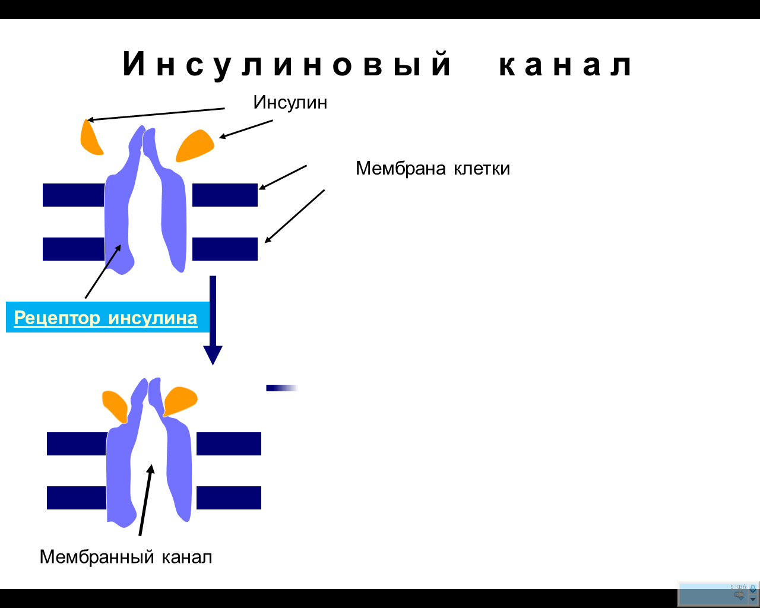
В мембранах клеток-мишеней имеются белки-каналы. Они предназначены для проникновения внутрь клеток глюкозы. Однако без инсулина они закрыты, и глюкоза проникнуть внутрь клетки не может.

Slide 29
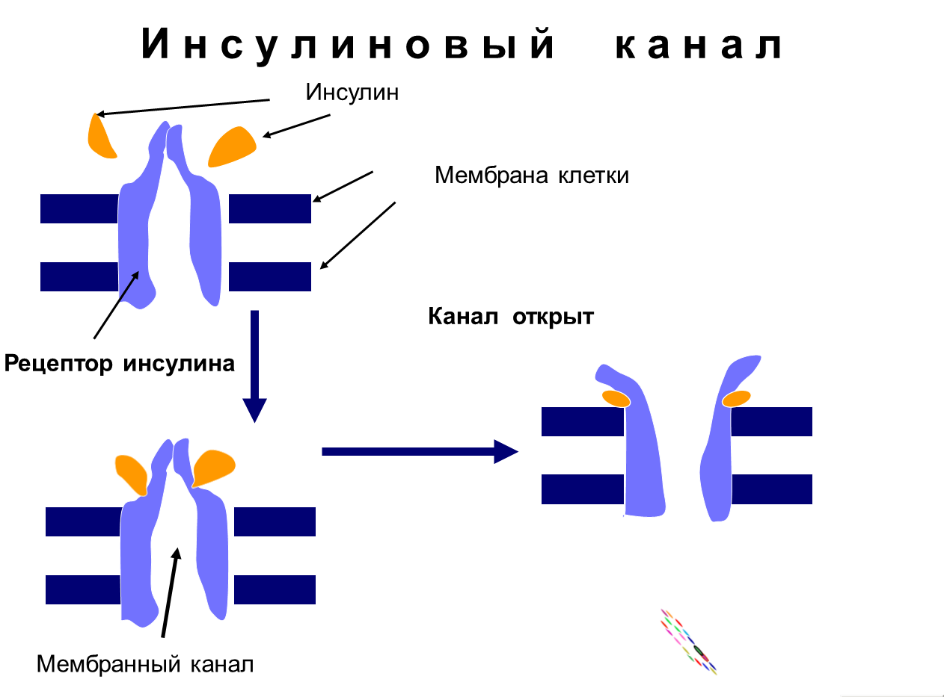
Инсулин открывает белки-каналы в клеточных мембранах, и глюкоза поступает внутрь клетки, где утилизируется митохондриями..

Slide 30
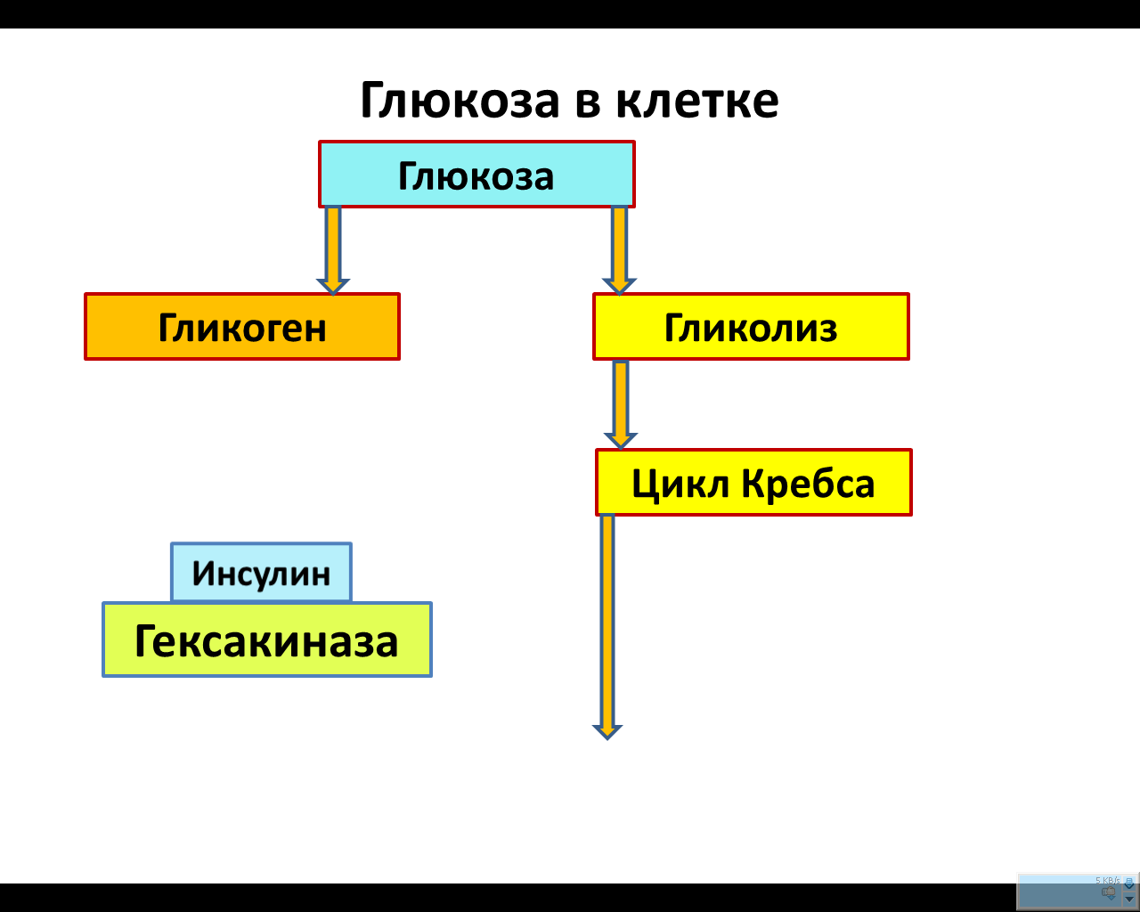
Утилизация глюкозы внутри митохондрий также не может обойтись без инсулина. Она запускается ферментом гексиназой, а гексиназа активизируется инсулином

Slide 31
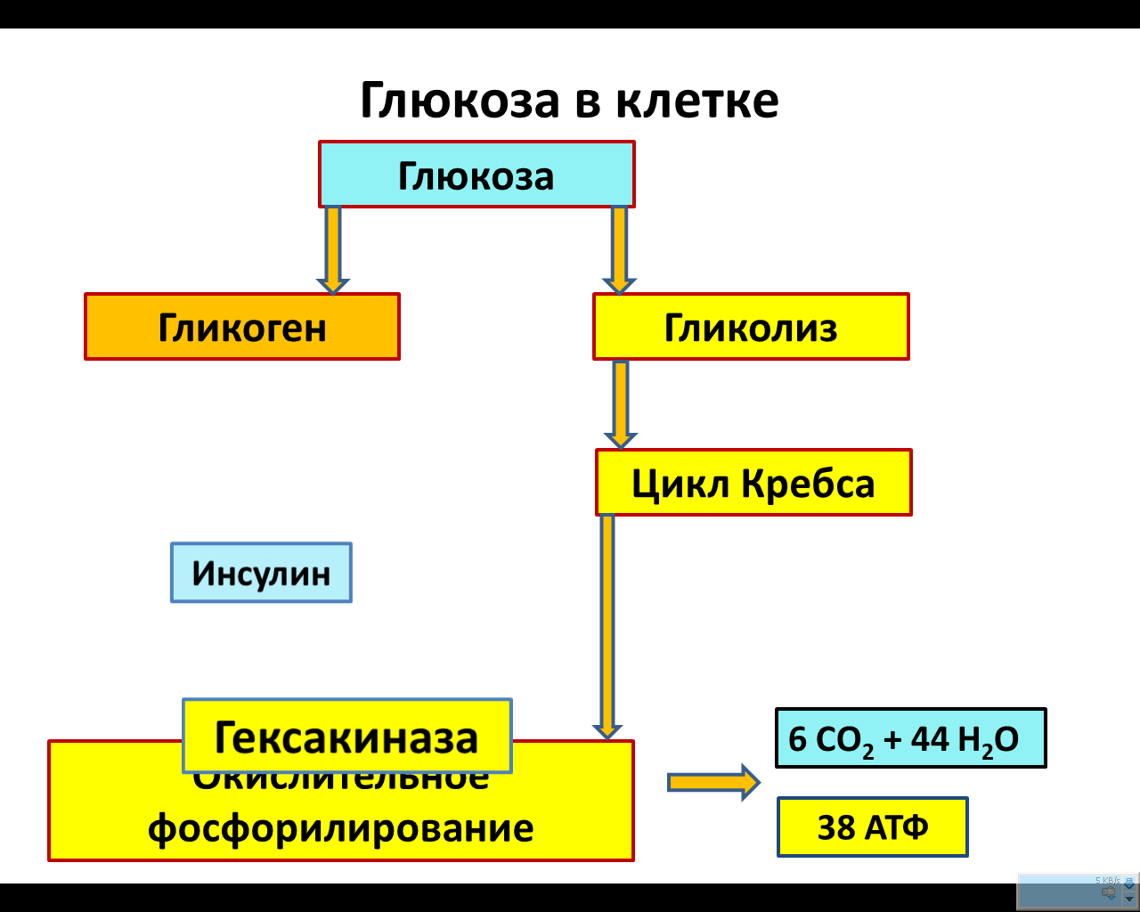
Поэтому без инсулина, даже если глюкоза и проникнет в клетку, она не может подвергнуться фосфорилированию.

Slide 32
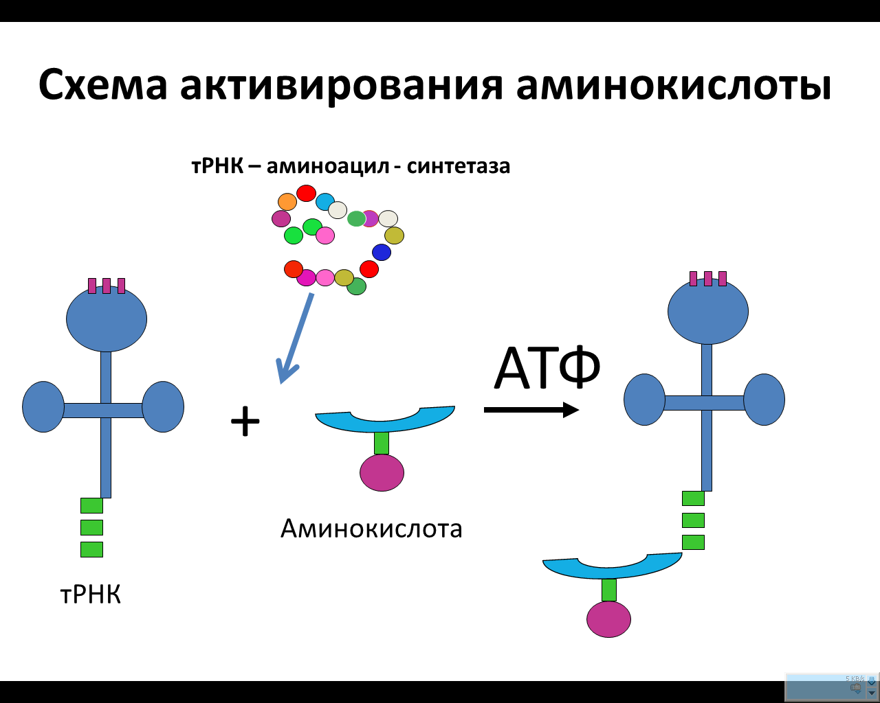
Активация осуществляется с помощью аминоацил – тРНК – синтетаз в присуствии АТФСхема активирования аминокислоты

Slide 33
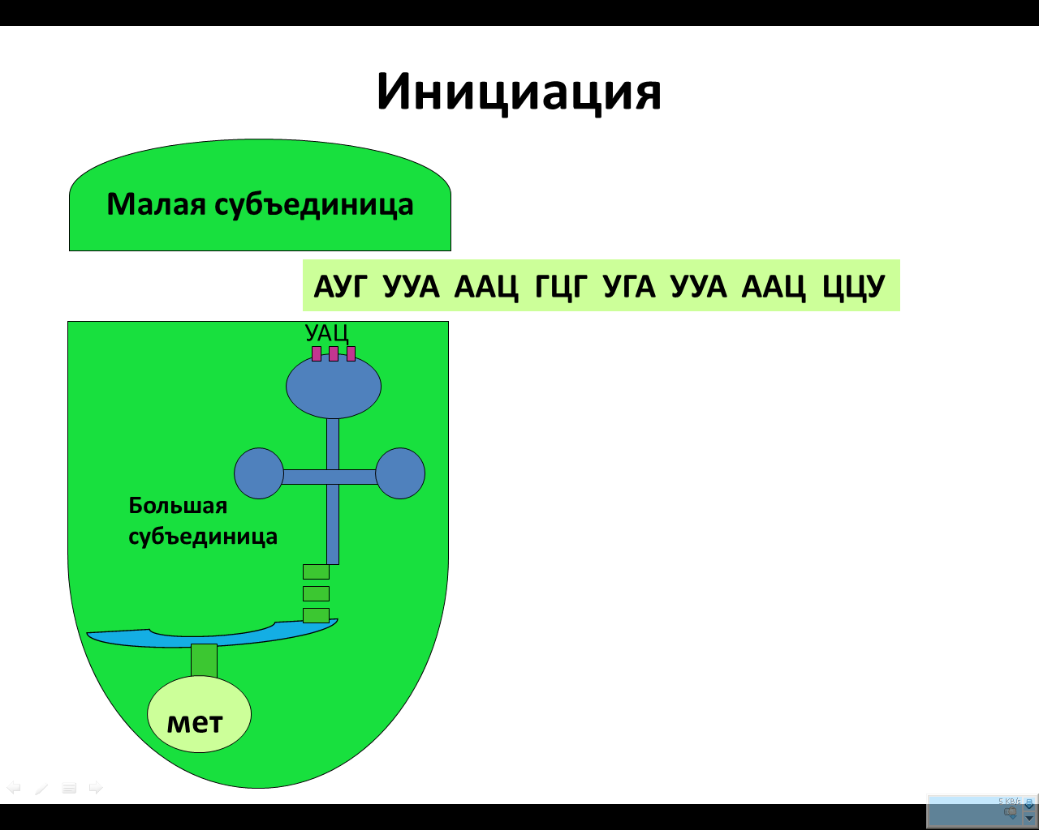
Синтез белка начинается с образования иницирующего комплекса. иРНК соединяется с малой субъединицей рибосомы. Первый кодон АУГ, взаимодействуя с тРНК – мет, формирует комплекс, который обеспечивает связь малой и большой субъединиц рибосомы и запускается синтез белка.

